Slide 1
«УЗАГАЛЬНЕННЯ І СИСТЕМАТИЗАЦІЯ ЗНАНЬ. «БУДОВА СЛОВА. ОРФОГРАФІЯ. РОЗБІР СЛОВА ЗА БУДОВОЮ»
Українська мова
5 клас

Slide 2
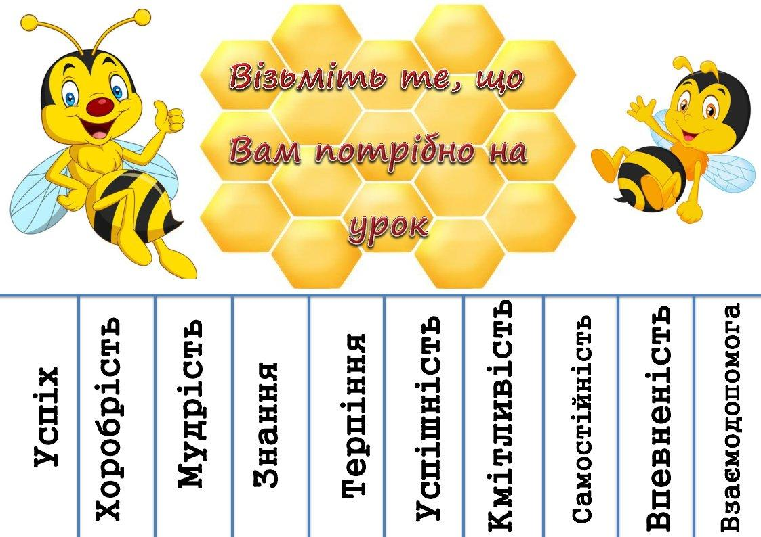
Настрій

Slide 3
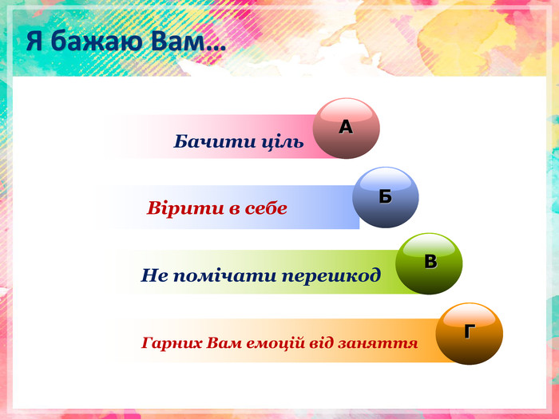

Slide 4
Тема уроку
УЗАГАЛЬНЕННЯ і
СИСТЕМАТИЗАЦІЯ ЗНАНЬ.
«БУДОВА СЛОВА. ОРФОГРАФІЯ.
РОЗБІР СЛОВА ЗА БУДОВОЮ»
Notes:
Тема уроку

Slide 5
Мета:
формувати компетентності –
предметні: повторити, поглибити, узагальнити й систематизувати за­своєні знання учнів із розділу «Будова слова й орфографія»; удосконалювати вміння і навички щодо практичного використання знань з розділу «Будова слова й орфографія»; закріпи­ти відомості про значущі частини слова, удосконалити орфографічні навички, вміння добирати спільнокореневі слова, розрізняти форми слова й спільнокореневі слова, правильно використовувати їх у мов­ленні;
ключові: розвивати продуктивне мовлення, логічне мислення, творчі здібності щодо використання значущих частин слова у створен­ні нових слів та їхніх форм;
загальнокультурні : за допомогою мовленнєво-комунікативного дидактичного матеріалу виховувати повагу до духовних цінностей, до народних традицій, оберегів, почуття національної свідомості.

Slide 6
Епіграф :
До словечка,
до слів’ятка притулися,
Може, так хоч мови
рідної навчишся!
М.Тимчак

Slide 7
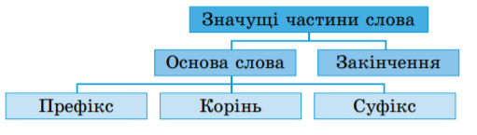
Пригадаймо!
Слово має здатність ділитися на найменші значущі частини, які є будівельним матеріалом для нього.
Закінчення – це значуща частина слова, яка змінюється.
Наприклад:
мова солов’їна говорити
мови солов’їної говориш
мовою солов’їною говорять
мову солов’їну говорить

Slide 8

Пригадаймо!
Значущі частини слова
КОРІНЬ
ПРЕФІКС
ЗАКІНЧЕННЯ
СУФІКС
Основа

Slide 9
Підберіть спільнокореневі слова до слів :
Слово,… говорити, … рідний,…

Slide 10
Слова
Змінні
Незмінні
Закінчення мають лише змінні слова. Вони змінюють у реченні свою форму, зберігаючи завжди те саме лексичне значення:
слово, слова, словом, словами, (у) слові .

Slide 11
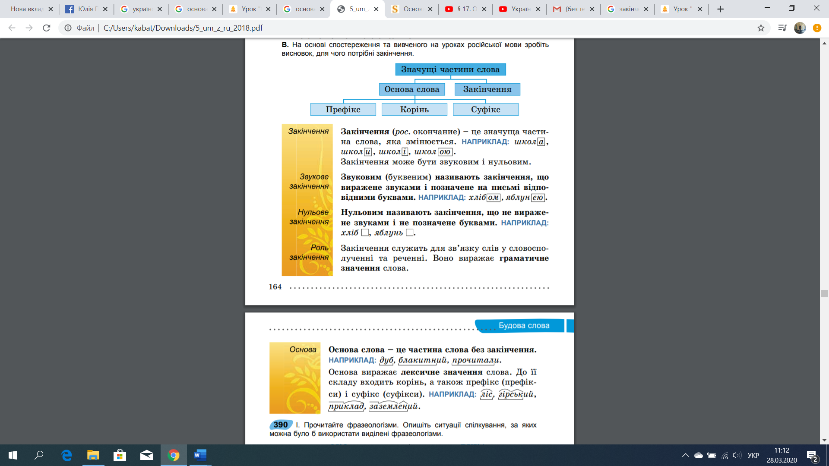
Закінчення це змінна частина слова, яка, утворюючи різні форми його, вказує на зв’язок між словами в реченні.

Slide 12

Вставити потрібне закінчення
“ Рідна мова”
Не згуби ти свого родовод……
Безсмертн……мово,
Ніжн…і терпк……
Ти є душ…. співуч…..народ….,
Що був, що є, що буде у віках.

Slide 13
“ Рідна мова”
Не згуби ти свого родоводу,
Безсмертна мово,
Ніжна і терпка.
Ти є душа співучого народу,
Що був, що є, що буде у віках.

Slide 14
Зверніть увагу!
Прислівники та неозначена форма дієслова не мають закінчень, тому після кореня в них можуть бути лише суфікси.
НАПРИКЛАД:

Slide 15
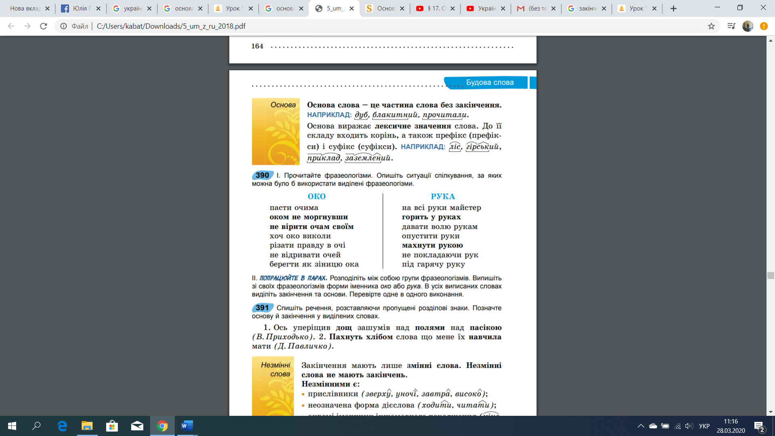
Основа слова

Slide 16
«Впіймайте основу»
Якщо в слові неодмінно
Є його частина змінна,
То є й та, що не зникає.
Як її ми називаємо? ________
Визначте в словах основу.
Милозвучна, словечко, голосно, радісний, промовляють, чарівно, безкінечний, звучати, скарб, краса.

Slide 17
Гра
«Кольорове слово»
Спишіть, одним кольором підкресліть змінні, іншим – незмінні слова. У змінних словах визначте основу та закінчення, у незмінних – укажіть належність до частини мови.
Сестриця, завидна, милосердний, ненароком, світлоносний, диво, якнайголосніше, лісничий, доброта, наввипередки, покоління, співчувати, валіза, прикрощі, людство, безвітряно, добродіяти, вершки.

Slide 18
ПОДУМАЙ!
Гра «Зайве слово»
1.Портфоліо, вікно, бюро.
2.Гора , гірка ,горе.
3.Сад , дуб, земля.

Slide 19
Запам’ятай!!!
Значущі частини слова називають морфемами
Корінь- головна значуща частина слова.

Slide 20
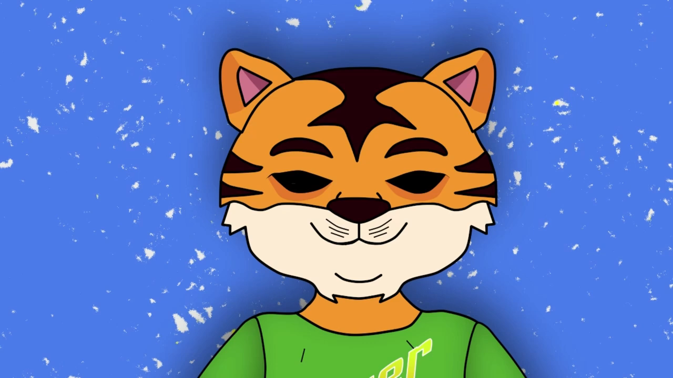
Фізкультхвилинка

Slide 21
Частина слова, що стоїть перед коренем .
ПРЕФІКС
Префікс слугує для творення нових слів або нових відтінків у значенні
Ця частинка не проста,
а утворює слова.
Перед коренем стає
і слова тоді міняє.

Slide 22
До найуживаніших префіксів належать такі:
• з­ (зі­, зо­), с­: змити, зіграти, зозла, спитати;
• пре­, при­, прі­: премудрий, прикрити, прізвище;
• роз­, без­, через­: розповідь, бездарність, черезплічник;
• від­ (од­), між­, над­, об­, перед­, під­, понад­, пред­: відкрити, міжкімнатний, надміру, обводити, передісторія, підкладати, понаднормово, пред’явити.
У слові може бути кілька префіксів: ділити — поділити — розподіли- ти — перерозподілити.

Slide 23
Утворіть за допомогою префіксів якнайбільше нових слів
Співати, звучати, говорити, лунати, пам’ятати
Зразок : співати – проспівати, заспівати,
поспівати, наспівати,переспівати
Довідка: про-, від-, за-, під-, роз-, на-, під-, по-, пере-

Slide 24
За діаграмою Венна з’ясуємо спільне і відмінне між коренем і префіксом.
1.Умовне позначення
1.Умовне позначення
Значуща
частина слова
2.Змінює лексичне
значення слова
2.Містить лексичне
значення слова
3.В слові може і
не бути
3.Є обов’язково в
кожному слові

Slide 25
Вправа з ключиком
Випишіть слова з префіксом
Здійснення, звіробій, зрозумілий , злакований, загітувати, звучати , змарнілий , зархівований, знайомий , сваритися, сфантазований , свербіти, стовбичити, зекономити ,з’єднання, злоститися, зрадіти , зініційований, значення , з’являтися.
Ключ. З других букв виписаних слів складіть назву жанру , який увела в літературу Леся Українка

Slide 26
Перевір
Здійснення,зрозумілий,загітувати, змарнілий, сфантазований, зекономити , з’єднання, зрадіти , зініційований, з’явитися
Драма-феєрія

Slide 27
Хвилинка-цікавинка
Скільки в нашій мові префіксів? Виявляється, цього ніхто точно не знає. Вчені вважають, що близько 50.
А в китайській мові префікси відсутні взагалі.
А суфікси у старих граматиках української мови називалися «наростками».
Яка назва вам подобається більше?

Slide 28
Суфікс
Частина слова, яка стоїть після кореня.
Служить для утворення нових слів

Slide 29
Творення слів
Для утворення слів тієї чи іншої частини мови використовують певні суфікси.
Наприклад:
– суфікси – ар(-яр), – иц, – ист, – іст, – тель служать засобом творення іменників: учитель, футболіст, школяр
– суфікси – н-, – ив-, – ськ-, – еньк – служать для творення прикметників: осінній , морський , красивий суфікси – и-, – а-, – ва-, – ува-, – ти – допомагають утворювати дієслова:зимувати,пасати

Slide 30

Емоційне забарвлення
Окремі суфіксальні й префіксальні слова можуть надавати тексту емоційного забарвлення та виразності.
Слова з відтінками здрібнілості, пестливості, ласкавості, ніжності, зневаги, збільшеності, згрубілості тощо можна утворити за допомогою

Slide 31
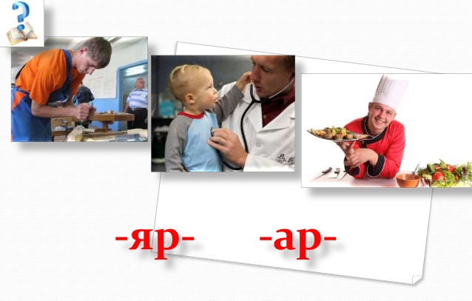
Назви професій

Slide 32
Лінгвістична гра «Назви слово»
1. Слово із закінченням-а.
2. Слово із суфіксом –ник.
3. Слово із префіксом –за.
4. Слово без закінчення.
5. Слово із нульовим закінченням.
6. Форма слова - школа.
7.Спільнокореневе до слова - праця.

Slide 33
Словниковий диктант
Записані слова розібрати за будовою.
Переспів, середній, передплатник, утеплений, напірний, дов’язати,
заповнити, згори, сповна.

Slide 34
Рефлексія
На уроці…
Я дізнався:
Я зрозумів (ла)…
Мені сподобалось…
Мені не сподобалось…
Я навчався (лася)…
Мене зацікавило…
Я відчув (ла) труднощі…
Я не вмів (ла), а тепер умію…
Мене надихнуло на …

Slide 35


Домашнє завдання:
До зустрічі !
Молодці!
Дякую за урок!

